Slide 1


BIRŽŲ RAJONO SAVIVALDYBĖS 2021 -2030 M. strateginio plėtros plano aplinkos analizės pristatymas
Ekonominės aplinkos kartu su jai reikalingų žmogiškųjų išteklių užtikrinimo, turiZmo, sporto ir kultūros puoselėjimo sritys
Pranešėja Odeta Bačianskienė

Slide 2
EKONOMINĖS APLINKOS KARTU SU JAI REIKALINGŲ ŽMOGIŠKŲJŲ IŠTEKLIŲ UŽTIKRINIMO, TURIZMO, SPORTO IR KULTŪROS SRIČIŲ ANALIZĖS STRUKŪRA:
EKONOMINIAI RODIKLIAI IR VERSLO APLINKA
DARBO RINKA
ŽEMĖS ŪKIS IR MIŠKININKYSTĖ
STATYBA IR GYVENAMASIS BŪSTŲ FONDAS
TURZIMAS IR REKREACINĖ APLINKA
ŠVIETIMAS
SPORTAS
KULTŪRA

Slide 3
BENDRA INFORMACIJA
ANALIZĖS LAIKOTARPIS:
2015-2020 m. (imtinai). Jei duomenų už 2020 m. dar nėra pateikta, analizuojamas 2015–2019 m. laikotarpis;
LYGINTOS TERITORIJOS:
Lietuvos Respublika, Panevėžio apskritis ir Panevėžio apskrities savivaldybės.

Slide 4
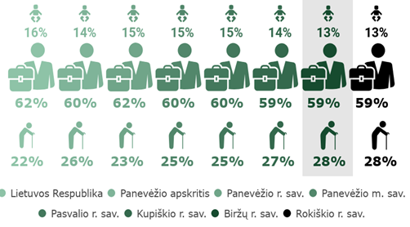

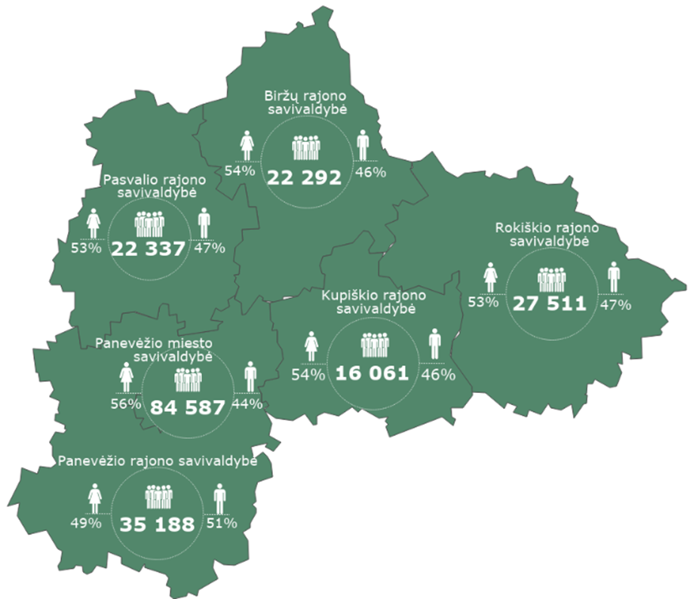
DEMOGRAFINĖ SITUACIJA
Gyventojų skaičius 2021 m. pradžioje
Gyventojų struktūra pagal amžių (2020 m. pradžioje)

Slide 5
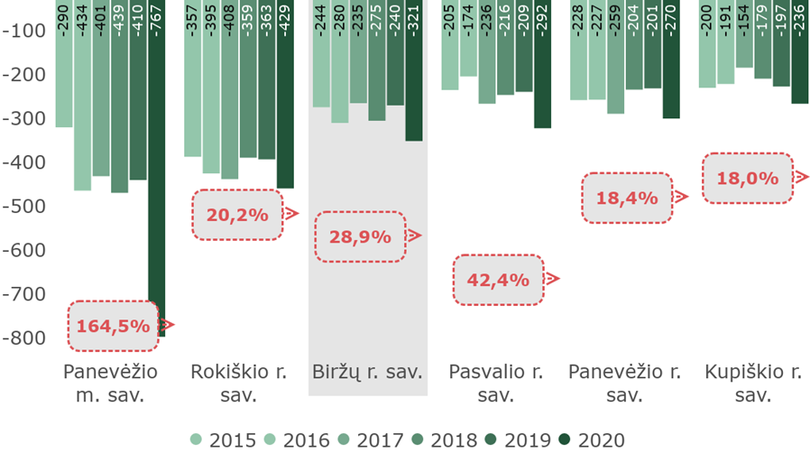
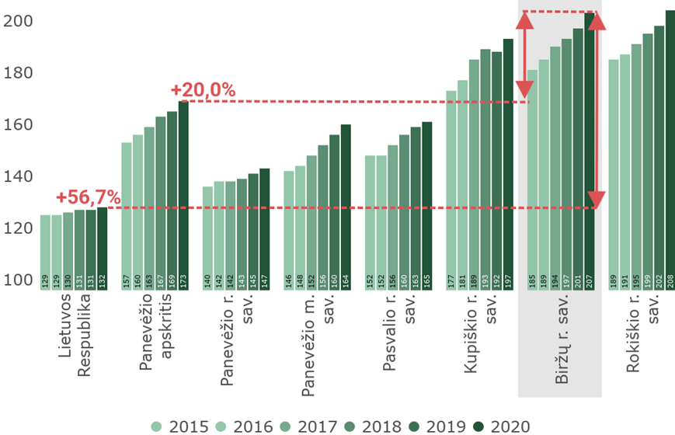
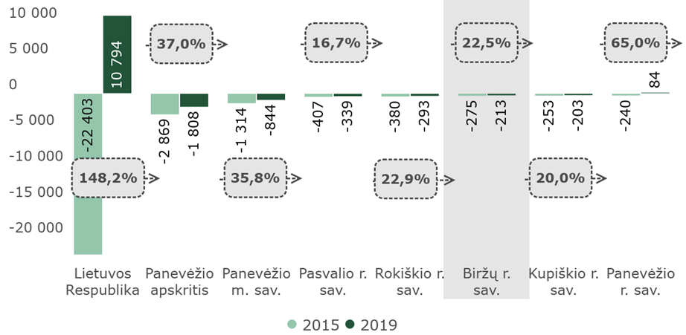
DEMOGRAFINĖ SITUACIJA. ĮTAKOS VEIKSNIAI
2. NGK
rodiklis
1. Demografinės senatvės koeficientas
3. Neto
migracija

Slide 6
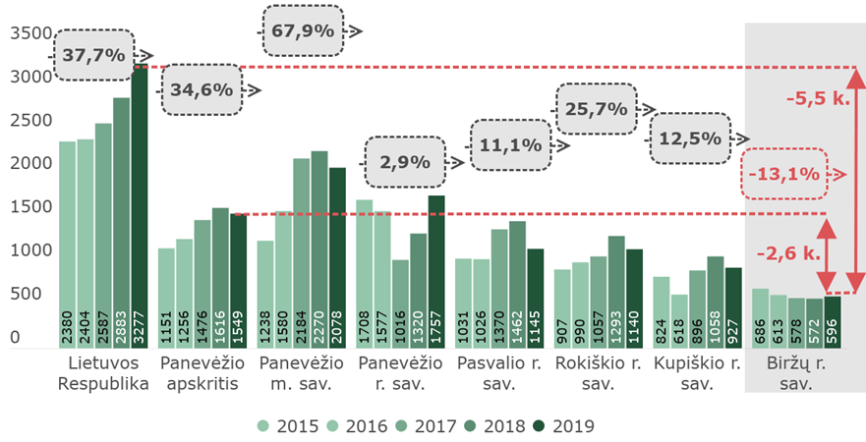
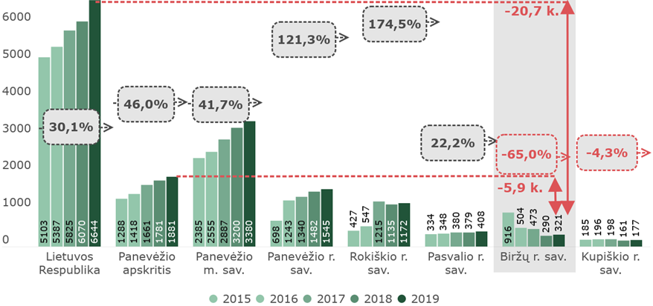
EKONOMINIAI RODIKLIAI
MI, tenkančios 1 gyventojui
TUI, tenkančios 1 gyventojui

Slide 7
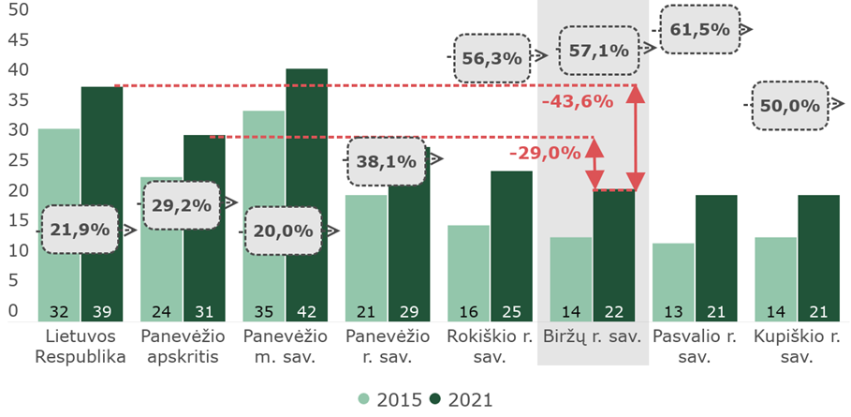
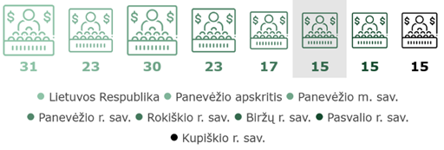
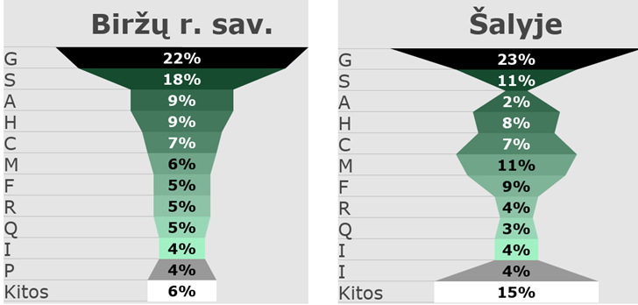
VERSLO APLINKA
Veikiančių ūkio subjektų sk., tenkantis 1000 gyv.
G- didmeninė ir mažmeninė prekyba; variklinių transporto priemonių ir motociklų remontas; S – kita aptarnavimo veikla; A – žemės ūkis, miškininkystė ir žuvininkystė; H – transportas ir saugojimas; C – apdirbamoji gamyba; M – profesinė, mokslinė ir techninė veikla; F – statyba; R – meninė, pramoginė ir poilsio organizavimo veikla; Q – žmonių sveikatos priežiūra ir socialinis darbas; I – apgyvendinimo ir maitinimo paslaugų veikla; P – švietimas
Verslumo lygis 2020 m. pr.
Veikiančių įmonių pasiskirstymas pagal EVRK 2021 m. pr.

Slide 8
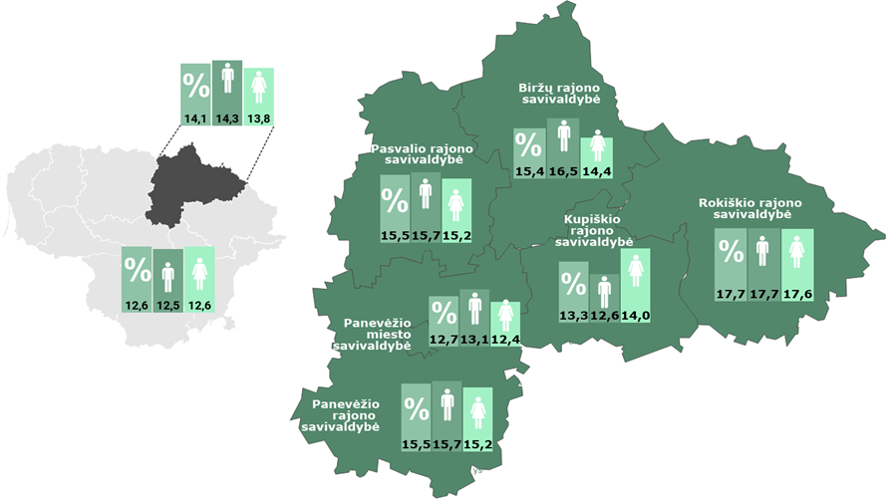
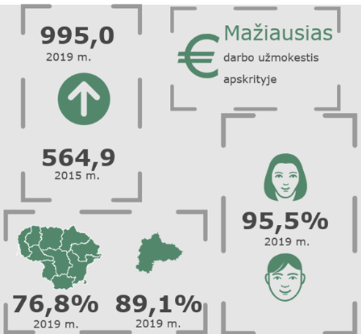
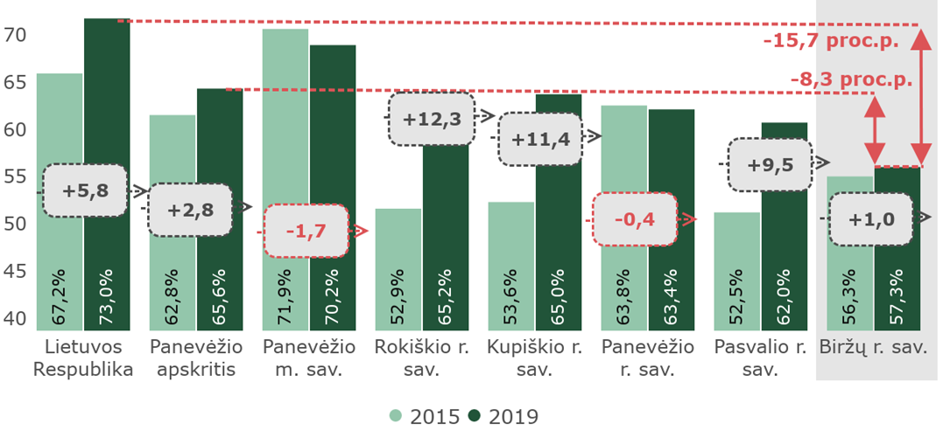
DARBO RINKA
Nedarbo
lygis 2020 m.
Užimtumo lygis
lygis
Darbo užmokesčio situacija

Slide 9
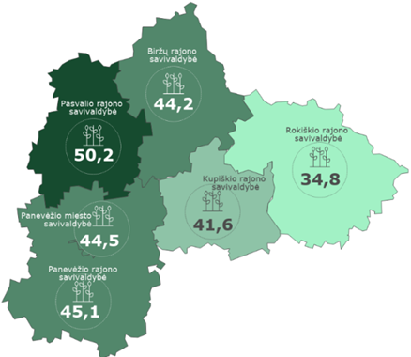
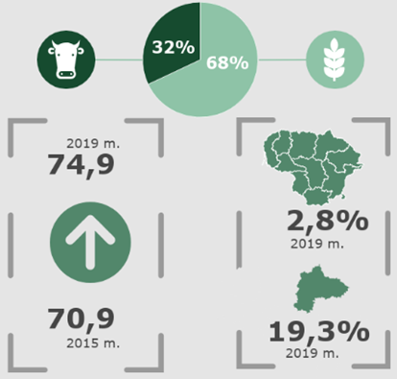
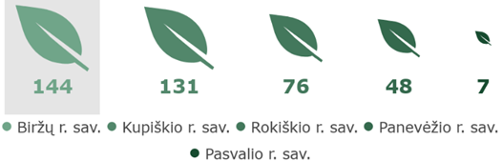
ŽEMĖS ŪKIS
Našumo balas
Ekologiniai ūkiai 2021 m.
Ž.ū. produkcijos situacija

Slide 10
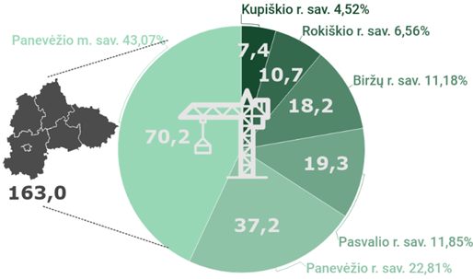
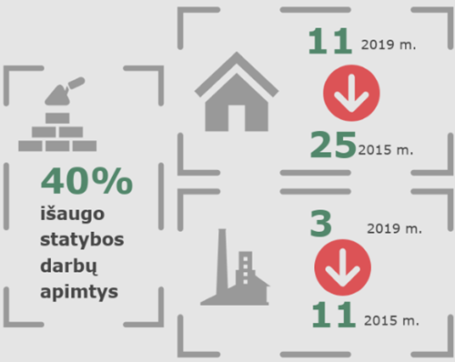
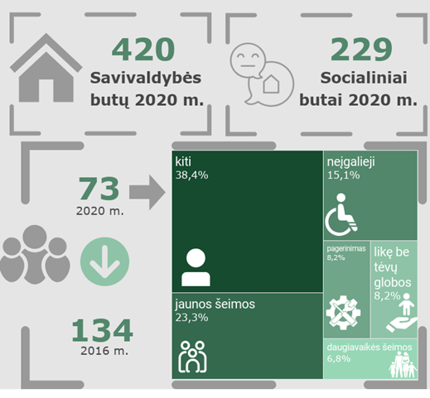
STATYBA IR GYVENAMASIS FONDAS
Statybos darbų apimtys 2019 m.
Statybos sektoriaus situacija
Socialinio būsto situacija

Slide 11
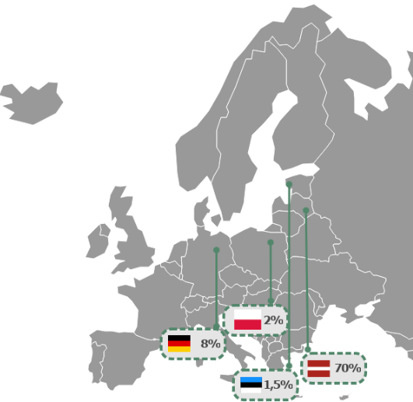
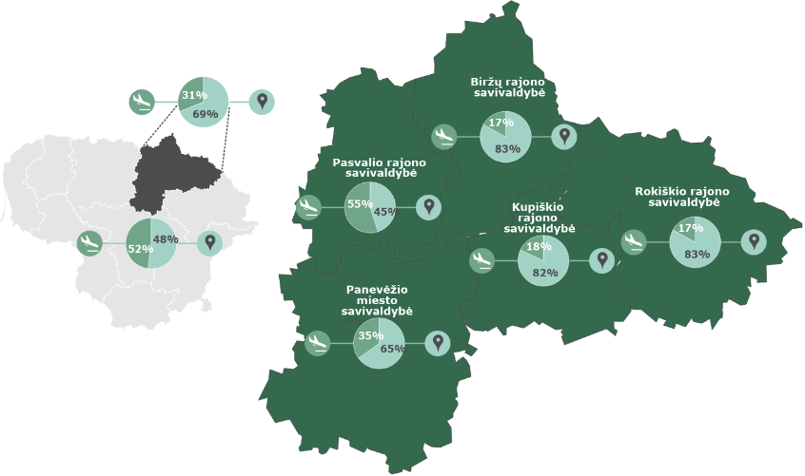
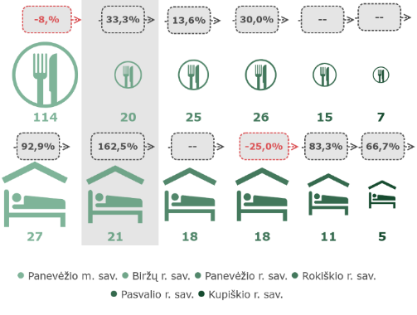
TURIZMAS IR REKREACINĖ APLINKA
Užsienio turistų pasiskirstymas 2019m.
Atvykstamasis ir vietos turizmas 2019 m.
Apgyvendinimo ir maitinimo paslaugų įmonių sk. 2015-2019 m.

Slide 12
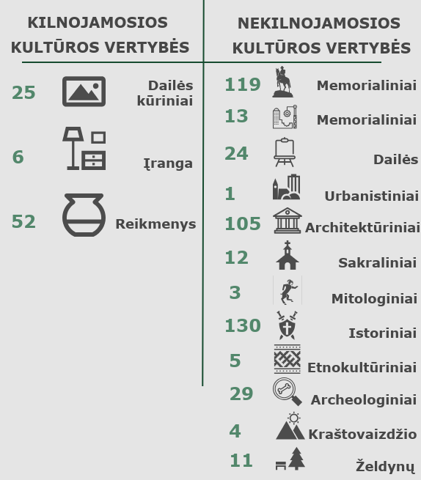
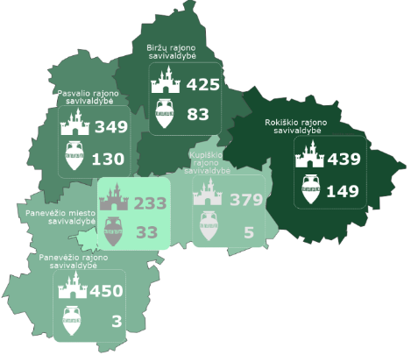
KULTŪROS PAVELDAS
Kultūros vertybės iš viso 2021 m. pr.
Kultūros vertybės pagal reikšmingumą 2021 m. pr.

Slide 13
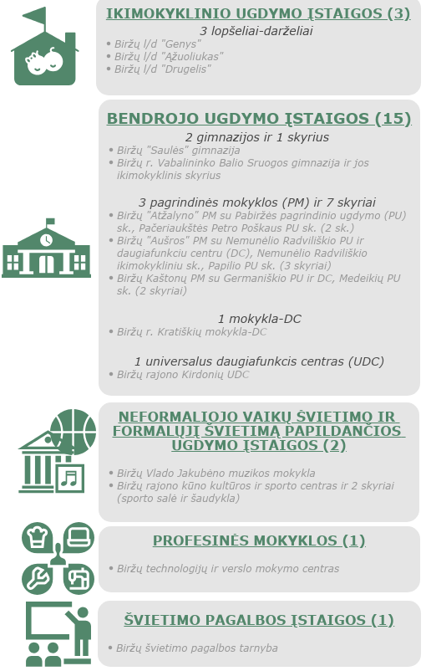
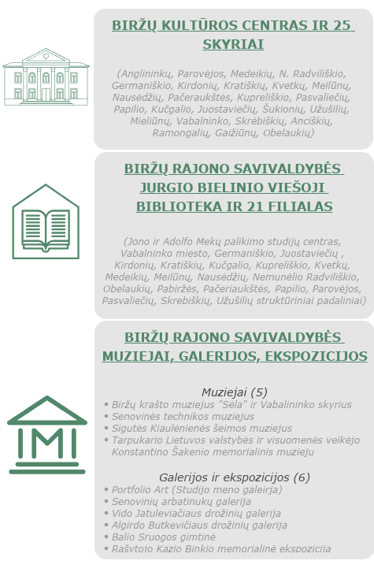
ŠVIETIMO IR KULTŪROS PASLAUGŲ ĮSTAIGOS

Slide 14
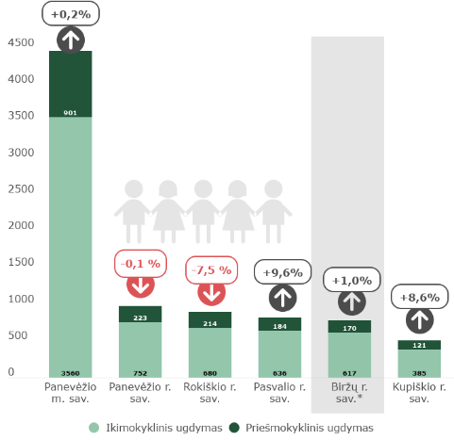
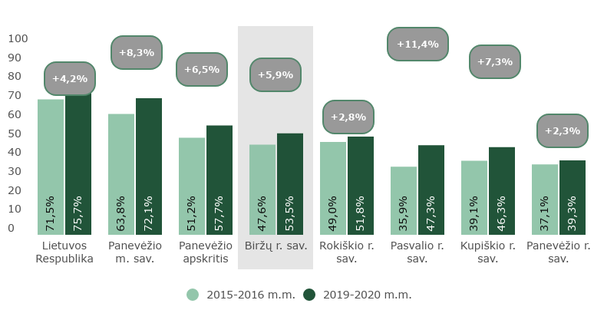
ŠVIETIMAS. IKIMOKYKLINIS IR PRIEŠMOKYKLINIS UGDYMAS
Auklėtinių skaičius 2020-2021 m. m. ir pokytis
Ikimokykliniame ugdyme dalyvaujančių vaikų dalis

Slide 15
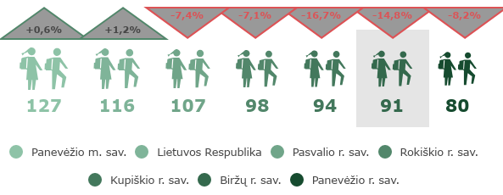
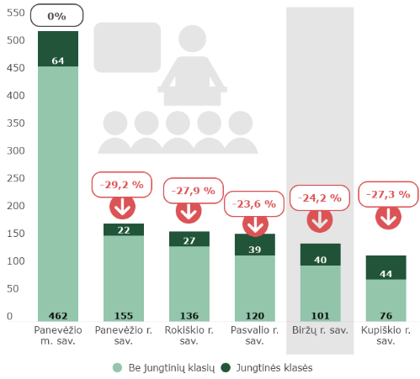
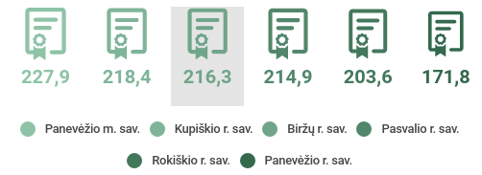
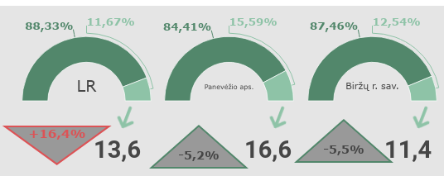
ŠVIETIMAS. BENDRASIS UGDYMAS
Klasių skaičius 2020-2021 m. m. ir pokytis
Mokinių
skaičius 1000 gyv. 2020-2021 m. m. ir pokytis
VBE rodikis 2019-2020 m. m.
Spec.poreikių mokinių dalis 2020 m.m.

Slide 16
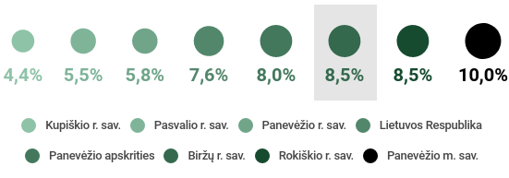
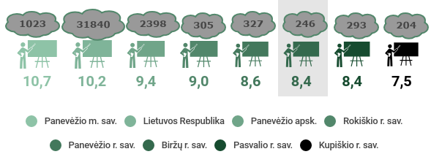
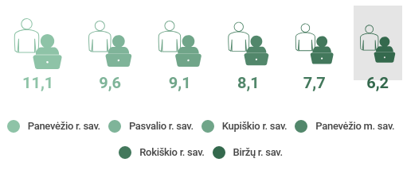
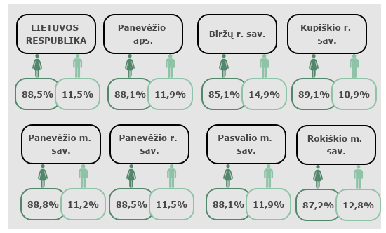
ŠVIETIMAS. ŠVIETIMO IŠTEKLIAI
Pedagogai ir BUM mokiniai, tenkantys 1 ped. 2020-2021 m.m.
Pensinio amžiaus pedagogai 2020-2021 m. m.
Moterų ir vyrų dalis tarp BUM darbuotojų 2020-2021 m. m.
Švietimo pagalbos spec., tenkantys 100 mokinių 2019-2020 m.m.

Slide 17
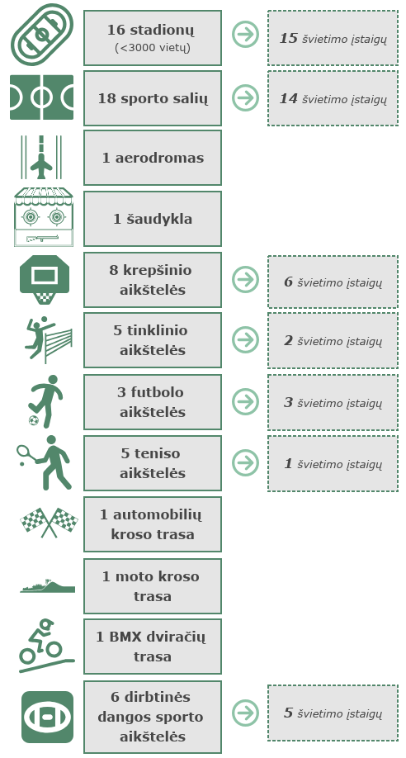
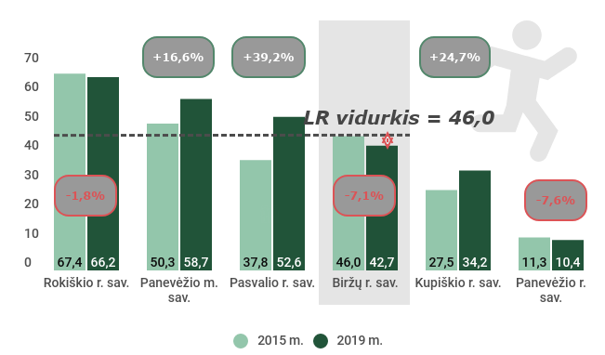
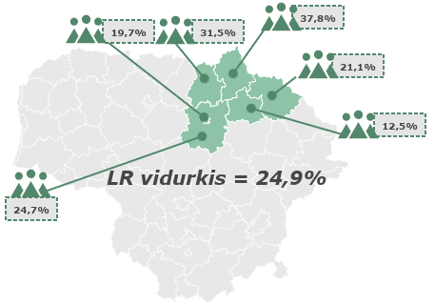
SPORTAS
Sportuojančių skaičius 1000 gyv.
Sportuojačių moterų dalis 2019 m.
Sporto infrastruktūra 2019 m.

Slide 18
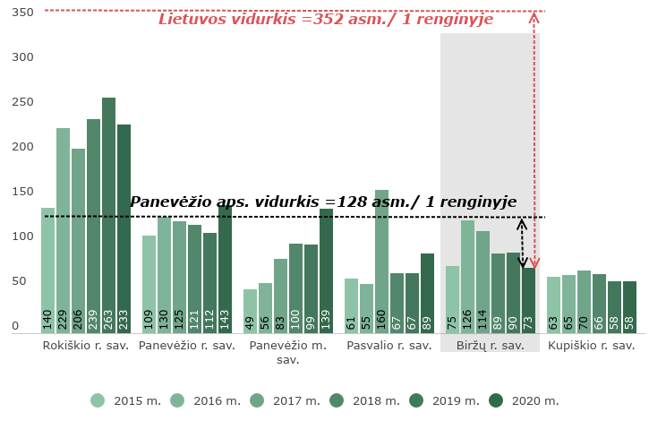
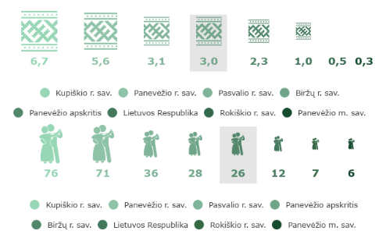
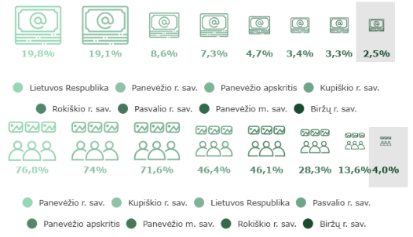
KULTŪRA. KULTŪROS CENTRAI
Lankytojų ir dalyvių sk. 1 KC renginyje
Nuotoliniai KC renginiai 2020 m.
Meno mėgėjų kolektyvai ir dalyviai 1000 gyv. 2020m.

Slide 19
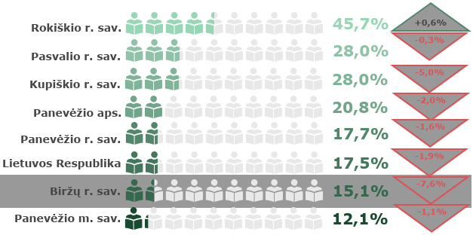
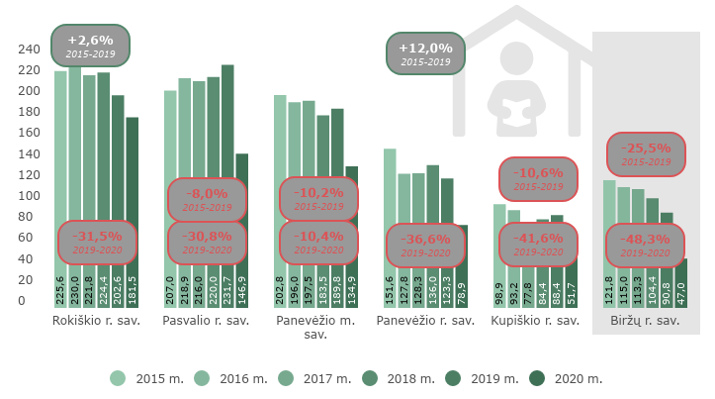
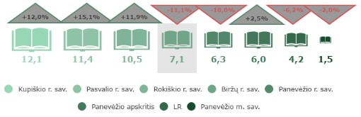
KULTŪRA. BIBLIOTEKOS
VB vartotojų dalis 2020 m.
VB dokumentų fondas 1 gyv. 2020 m.
Apsilankymų
sk. VB

Slide 20
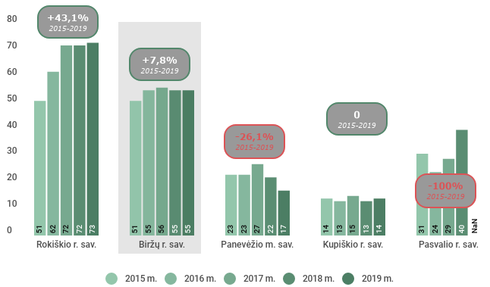
KULTŪRA. MUZIEJAI
Biržų krašto muziejus “Sėla” ir 1 padalinys
Muziejų lankytojų sk.

Slide 21
Ačiū už dėmesį!
Kontaktai:
Odeta Bačianskienė
Tel. 863000228
El. Paštas: info@generalis.lt

